Slide 1

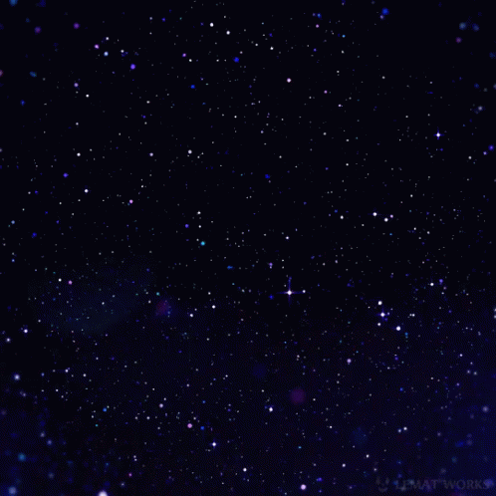
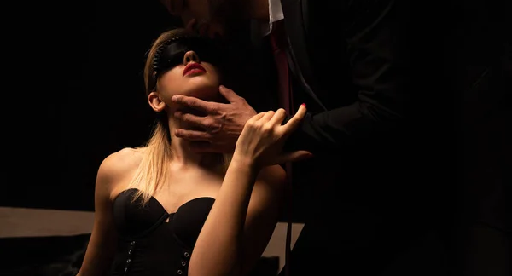
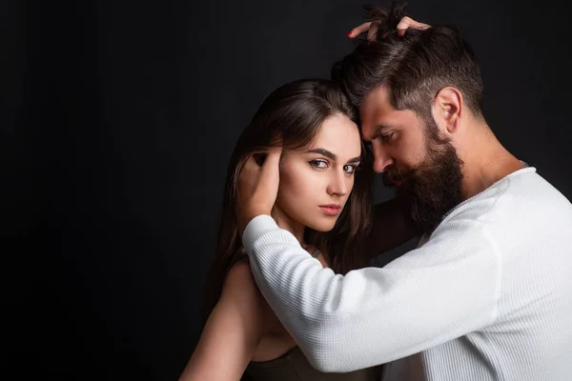
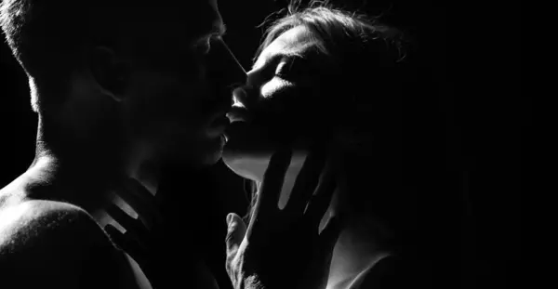



Más allá del amor
Tiéndete aquí a la orilla de tanta espuma,
de tanta vida que se ignora y se entrega:
tú también perteneces a la noche.
Extiéndete, blancura que respira,
late, oh estrella repartida,
Ni el sueño y su pueblo de imágenes rotas,
ni el delirio y su espuma profética,
ni el amor con sus dientes y uñas nos bastan.
Afuera la noche respira, se extiende,
llena de grandes hojas calientes,
de espejos que combaten:
Todo nos amenaza:
el tiempo, que en vivientes fragmentos divide
al que fui
del que seré,
copa,
pan que inclinas la balanza del lado de la aurora,
pausa de sangre entre este tiempo y otro sin medida.
Más allá de nosotros,
en las fronteras del ser y el estar,
una vida más vida nos reclama.
frutos, garras, ojos, follajes,
espaldas que relucen,
cuerpos que se abren paso entre otros cuerpos.
como el machete a la culebra;
la conciencia, la transparencia traspasada,
la mirada ciega de mirarse mirar.
..
jrvg
jrvallea@outlook.es
jrvalleg

Slide 2









¿Te ha gustado?
Puedes ver más entrando
Aquí
Además puedes recibir powerpoints en tu correo electrónico suscribiéndote aquí:
Esta presentación powerpoint ha sido creada y compartida única y exclusivamente para mispps.com

